Slide 1
InfluxDB
Maria del Carmen Martinez Caro

Slide 2

¿Qué es InfluxDB?
InfluxDB es una base de datos de series temporales de código abierto diseñada para almacenar, visualizar y analizar datos temporales.

Slide 3
Características clave
Optimizado para manejar grandes volúmenes de datos. Lo que lo hace ideal para entornos donde se generan y recopilan datos de manera continua.
Alta disponibilidad. Ofrece opciones para la replicación y la tolerancia a fallos.
Lenguaje de consulta sencillo. Utiliza InflixQL, un lenguaje de consulta intuitivo y potente que facilita la manipulación y análisis de los datos.
Integración con otras herramientas. Se integra fácilmente con herramientas de visualización y monitorzación como Grafana y Telegraf.

Slide 4
¿Qué es InfluxDB?
Almacén de datos único para todos los datos de series temporales
Soporte SQL nativo
Consultas
Sin límite de cardinalidad
Abierto e interoperable con ecosistemas de datos
Compresión de datos

Slide 5
Funcionamiento
Los datos de las series temporales son una secuencia de puntos que contienen campos (valores numéricos) y etiquetas (metadatos) con una marca de tiempo.
Se distinguen mediciones. Una medición es una colección de series relacionadas.
Cada serie dentro de una medición tiene una clave de serie única basada en sus etiquetas.
InfluxDB almacena datos en shards (fragmentos). Cada shard contiene datos para un período de tiempo específico. Y a su vez los shards se agrupan en grupos de shards.

Slide 6
Time-Series Data | | (Stored Data)
External Application
InfluxDB API
InfluxDB
Funcionamiento
HTTP
Read/Write Data
Data Storage & Querying
Aplicación Externa: Representa cualquier aplicación que interactúa con InfluxDB a través de HTTP.
InfluxDB API: Interfaz de programación de aplicaciones proporcionada por InfluxDB para interactuar con la base de datos.
InfluxDB: El servidor de base de datos que almacena los datos de series temporales y proporciona capacidades de consulta.
Time-Series Data: Los datos de series temporales almacenados en InfluxDB, que pueden ser escritos desde aplicaciones externas y consultados según sea necesario.

Slide 7
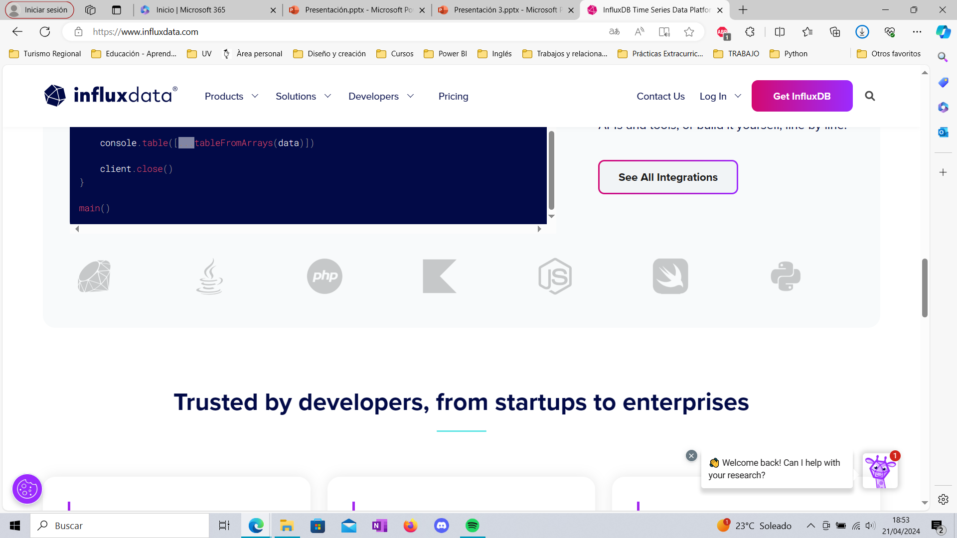

Compatibilidad con lenguajes de programación
R
Python
Java
JS
C#
Swift
Scala-logo
Rubi
Kotlin
etc

Slide 8


InfluxDB en
Almacenamiento eficiente para grandes cantidades de datos de mediciones en tiempo real de sensores de barcos.
Permite realizar consultas rápidas sobre los datos.
Junto a Grafana se consiguen visualizaciones eficientes de las condiciones del barco al cliente por medio de Silecloud.

Slide 9
InfluxDB en R
Influxdbclient (versión actualizada)
Influxdbr (versión antigua, 2018)
Supone un almacenamiento eficiente para las grandes cantidades de datos de las mediciones en tiempo real de los sensores de los barcos de sus clientes.
Permite realizar consultas rápidas sobre los datos.
Junto a Grafana se consiguen visualizaciones eficientes de las condiciones del barco al cliente por medio de Silecloud.

Slide 10
Conclusión
InfluxDB es una potente base de datos de series temporales.

